Slide 1
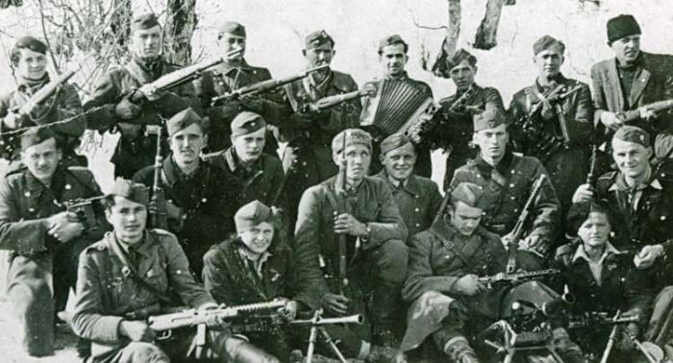
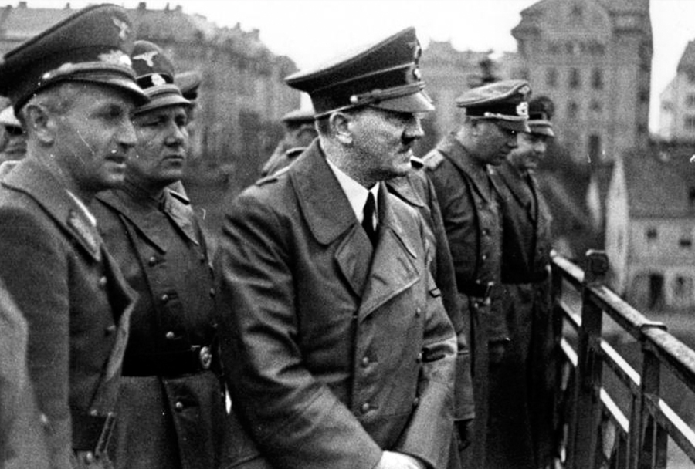
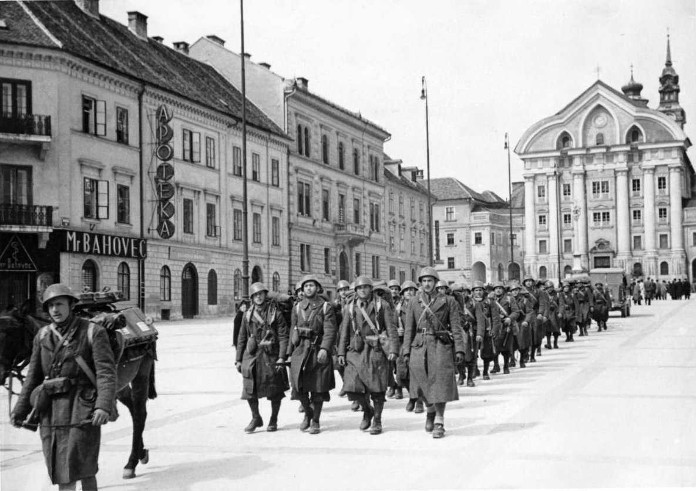
SLOVENCI MED 2. SVETOVNO VOJNO

Slide 2
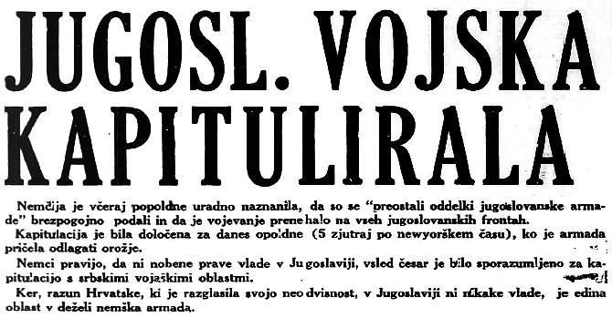
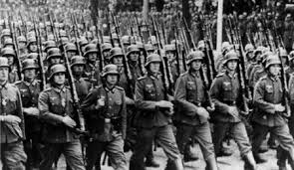
1) Aprilska vojna
Trajala je od 6. 4. 1941 do 17. 4. 1941.
Jugoslavijo najprej napadejo Nemci, nato še Italijani.
Jugoslovanska vojska je bila izredno slaba, Nemci so jo premagali izredno hitro.

Slide 3
2) Razkosanje Slovenije
Nemški rajh: Gorenjska, Štajerska, Mežiška dolina in severni del Dolenjske ter 4 vasi v Prekmurju
Madžarska: večina Prekmurja
Italija: preostala Notranjska, Dolenjska in Ljubljana
Neodvisna država Hrvaška: nekaj vasi ob reki Bregani

Slide 4
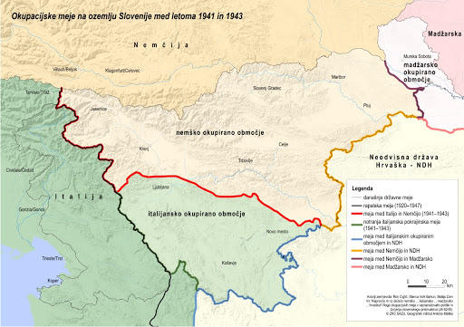
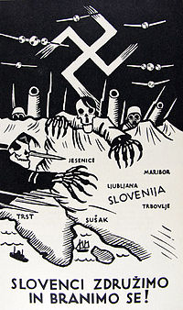

Slide 5
3) Okupatorska oblast
Najprej je bila VOJAŠKA, nato pa CIVILNA.
Hoteli so čimprej vpeljati svoj POLITIČNI, PRAVNI in DRUŽBENI RED.
Slovence so hoteli ASIMILIRATI – iz njih napraviti Nemce, Italijane oz. Madžare.
Ukrepi: uničiti slovenski narod, kulturo, jezik – temu rečemo ETNOCID (kulturno uničenje narodove identitete).

Slide 6
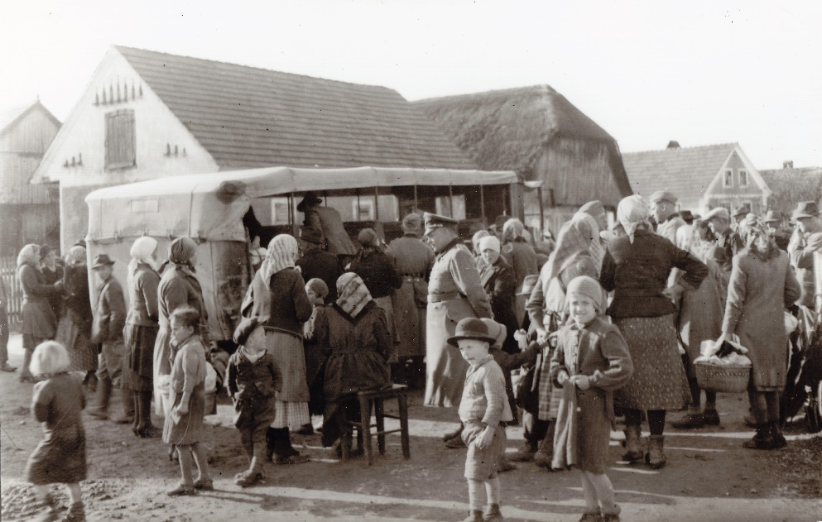
4) Nemška oblast
RAZNARODOVALNI PROGRAM
  izgon Slovencev
  naselitev Nemcev
  ponemčenje ostalih prebivalcev

Slide 7
Ponemčenje – ukrepi:
  prisilno včlanjevanje v nacistično organizacijo
  prepoved in uničenje posojilnic ter hranilnic
  ukinitev slovenskih društev
  uničevanje slovenskih knjig
  slovenščino nadomesti nemščina
  preimenovanje krajev
  izganjanje nasprotnikov …

Slide 8
5) Italijanska oblast
Sprva je bila mirna, potem so jo zaostrili.
Okupirano območje so poimenovali Ljubljanska pokrajina.
Prebivalce so hoteli na razne načine pridobiti na svojo stran, zato so bili – za razliko od Nemcev – precej blagi, miroljubni, sodelovalni.
Po letu 1942 je ob rasti partizanskega gibanja Italija sprožila nasilno delovanje (aretacije, izgoni, streljanja talcev).

